Slide 1
Chương 5: NHIỆT ĐỘNG LỰC HỌC
5.1. Dao động cơ điều hòa đơn giản
5.2. Dao động cưỡng bức và cộng hưởng
5.3. Sóng, đặc điểm và phân loại sóng
5.4. Các đại lượng đặc trưng của sóng
5.5. Giao thoa sóng
5.6. Sóng dừng và cộng hưởng

Slide 2


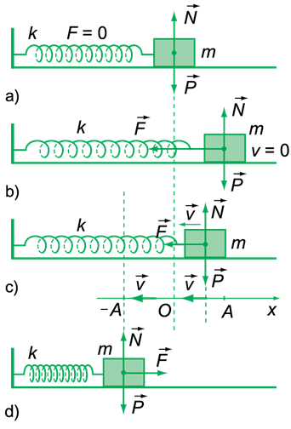
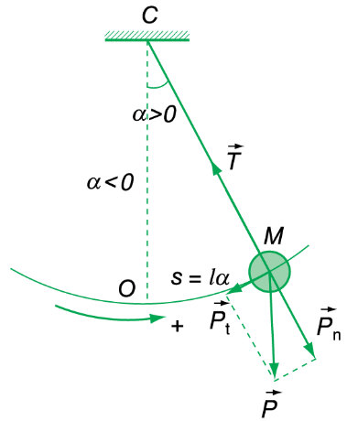
5.1. Dao động cơ điều hòa
1. Hiện tượng dao động
Dao động là chuyển động lặp đi lặp lại xung quanh một vị trí cố định gọi là vị trí cân bằng
Tính chất của hệ dao động • Hệ dao động có 1 vị trí cân bằng (VTCB) • Khi hệ dời VTCB thì xuất hiện lực kéo hệ về VTCB • Hệ dao động có quán tính
F_{đh} = -kx
Trong đó k là hệ số đàn hồi
x là khoảng cách từ vị trí của vật dao động đến VTCB
Dấu “-” thể hiện F và x luôn ngược chiều
Tổ Vật lý – Khoa Khoa học cơ bản – Trường Đại học Phenikaa

Slide 3
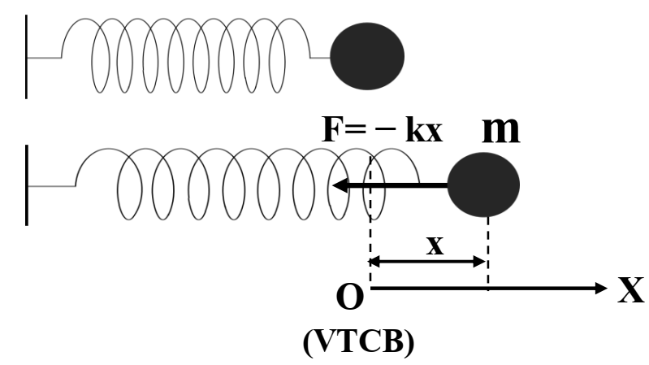
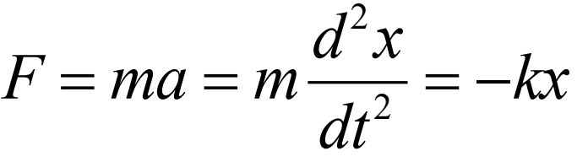




5.1. Dao động cơ điều hòa
2. Phương trình dao động
Xét con lắc lò xo nằm ngang. Kéo con lắc lệch VTCB đoạn x →Xuất hiện lực kéo con lắc về VTCB Theo Định luật 2 Newton:
$$\frac{d^{2}x}{{dt}^{2}}+\frac{k}{m}.x=0$$
Vì k và m đều dương nên có thể đặt $\frac{k}{m}=ω_{o}^{2}$
$$\frac{d^{2}x}{{dt}^{2}}+ω_{o}^{2}.x=0 (Với ω_{o}>0)$$
Đây là Phương trình vi phân cấp 2 thuần nhất có hệ số không đổi.
Nghiệm của nó có dạng
$$x=Acos(ω_{o}t+φ)$$
Dao động điều hòa là dao động có li độ x (độ dời của vật) biến đổi tuần hoàn theo thời gian theo hàm SIN hoặc COSIN
Tổ Vật lý – Khoa Khoa học cơ bản – Trường Đại học Phenikaa

Slide 4
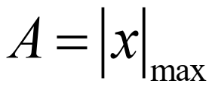
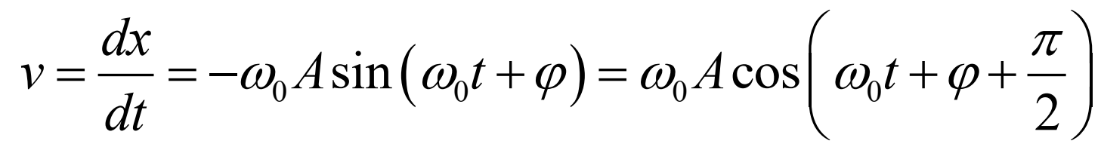
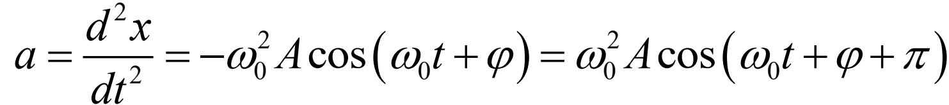
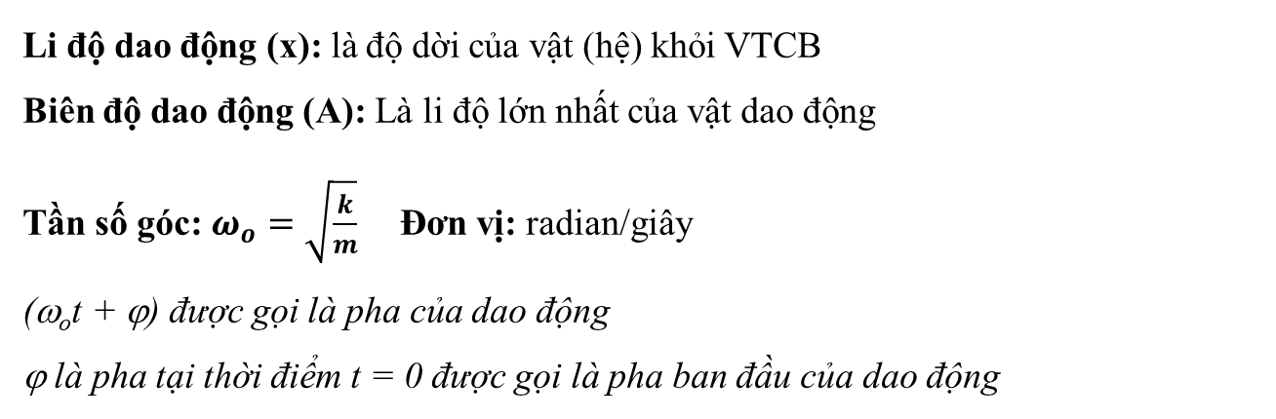

5.1. Dao động cơ điều hòa
3. Các đại lượng đặc trưng trong dao động điều hòa
Li độ dao động (x): là độ dời của vật (hệ) khỏi VTCB Biên độ dao động (A): Là li độ lớn nhất của vật dao động Tần số góc: $ω_{o}=\sqrt{\frac{k}{m}}$ Đơn vị: radian/giây
(ω_{o}t + ϕ) được gọi là pha của dao động
ϕ là pha tại thời điểm t = 0 được gọi là pha ban đầu của dao động
Vận tốc trong dao động điều hòa
Gia tốc trong dao động điều hòa
hay
$$a=−ω_{o}^{2}x$$
Tổ Vật lý – Khoa Khoa học cơ bản – Trường Đại học Phenikaa

Slide 5
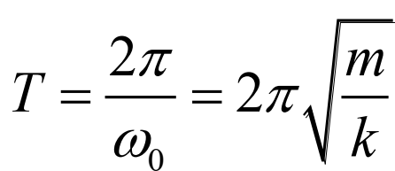
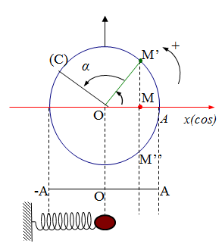
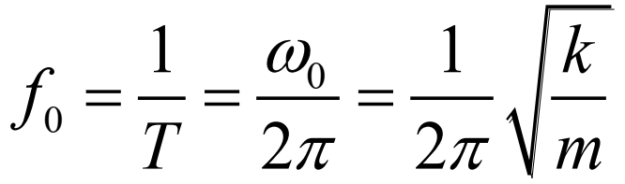
5.1. Dao động cơ điều hòa
3. Các đại lượng đặc trưng trong dao động điều hòa
Chu kỳ: là khoảng thời gian ngắn nhất để vật lặp lại 1 trạng thai chuyển động
_{o}
Ta dễ dạng nhận thấy
x(t+T_{o}) = x(t); v(t+T_{o}) = v(t); a(t+T_{o}) = a(t)
Đơn vị của chu kỳ là (s)
Tần số: là số lần lạp lại của trạng thái chuyển động trong một đơn vị thời gian
Đơn vị của tần số là (Hz)
Tổ Vật lý – Khoa Khoa học cơ bản – Trường Đại học Phenikaa

Slide 6
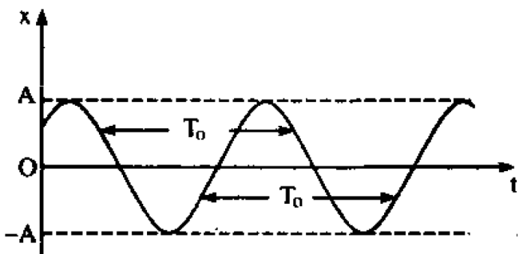
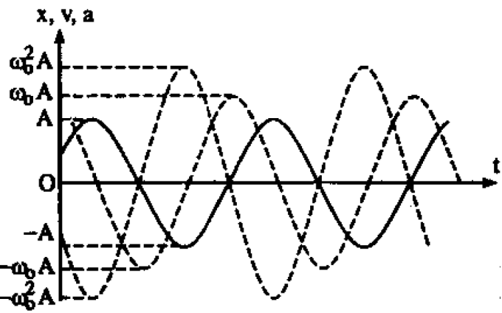


5.1. Dao động cơ điều hòa
3. Các đại lượng đặc trưng trong dao động điều hòa
Đồ thị biểu diễn ly độ x theo thời gian t
$$x=Acos(ω_{o}t+φ)$$
Đồ thị biểu diễn x, v và a theo thời gian t
$$x=Acos(ω_{o}t+φ)$$
Tổ Vật lý – Khoa Khoa học cơ bản – Trường Đại học Phenikaa

Slide 7
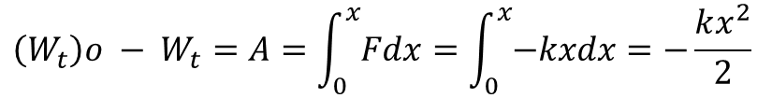

5.1. Dao động cơ điều hòa
4. Năng lượng trong dao động điều hòa
Cơ năng của vật dao động điều hòa bao gồm động năng và thế năng
W = W_{đ} + W_{t}
Động năng của con lắc ở thời điểm t:
$$W_{đ}=\frac{1}{2}mv^{2}= \frac{1}{2}mA^{2}.ω_{o}^{2} \sin^{2}(ω_{o}t+φ)$$
Thế năng của con lắc tại thời điểm t được xác định thông qua công của lực đàn hồi trong khoảng dịch chuyến từ vị trí cân bằng đến tọa độ x tại thời điểm t.
$$\left(W_{t}\right)o − W_{t}=A=\int_{0}^{x}{Fdx}=\int_{0}^{x}{−kxdx}=−\frac{kx^{2}}{2}$$
Nếu chọn mốc thế năng tại vị trí cân bằng (W_{t})_{o} = 0, khi đó thế năng của vật dao động là
$$W_{t}=\frac{kx^{2}}{2}=\frac{1}{2}kA^{2}\cos^{2}\left(ω_{o}t+φ\right)=\frac{1}{2}mA^{2}.ω_{o}^{2}\cos^{2}\left(ω_{o}t+φ\right)$$
Cơ năng
$$W= \frac{1}{2}mA^{2}.ω_{o}^{2} (\sin^{2}\left(ω_{o}t+φ\right)+ \cos^{2}\left(ω_{o}t+φ)\right)=\frac{1}{2}mA^{2}.ω_{o}^{2}$$
Tổ Vật lý – Khoa Khoa học cơ bản – Trường Đại học Phenikaa

Slide 8
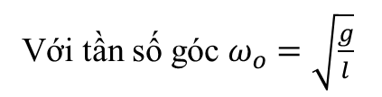
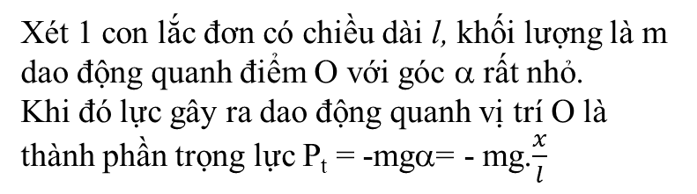


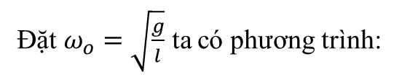

5.1. Dao động cơ điều hòa
5. Con lắc đơn
Xét 1 con lắc đơn có chiều dài l, khối lượng là m dao động quanh điểm O với góc α rất nhỏ.
Khi đó lực gây ra dao động quanh vị trí O là thành phần trọng lực P_{t} = -mgα= - mg.$\frac{x}{l}$
Áp dụng Định luật 2 Newton ta có:
$$P_{t}=ma=m\frac{d^{2}x}{dt^{2}}=−m\frac{g}{l}x$$
Đặt $ω_{o}=\sqrt{\frac{g}{l}}$ ta có phương trình:
$$\frac{d^{2}x}{{dt}^{2}}+ω_{o}^{2}.x=0 (Với ω_{o}>0)$$
Đây là Phương trình vi phân cấp 2 thuần nhất có hệ số không đổi.
Nghiệm của nó có dạng
$$x=Acos(ω_{o}t+φ)$$
Với tần số góc $ω_{o}=\sqrt{\frac{g}{l}}$
Tổ Vật lý – Khoa Khoa học cơ bản – Trường Đại học Phenikaa

Slide 9
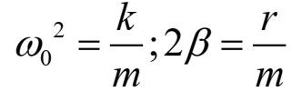
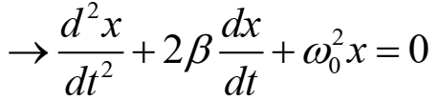
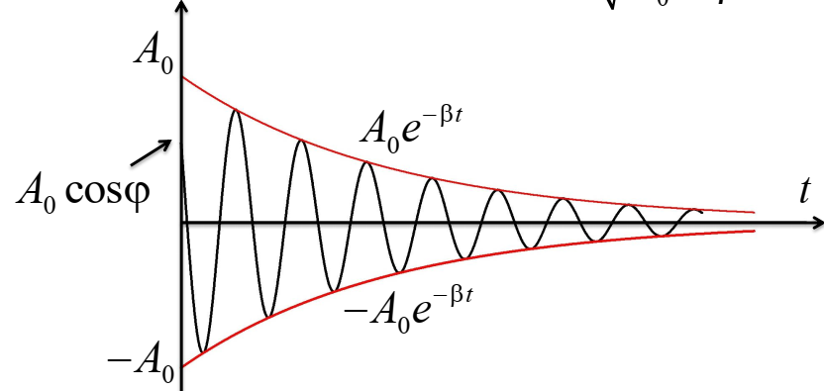


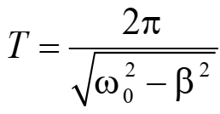


5.2. Dao động cưỡng bức, cộng hưởng
1. Dao động tắt dần
Dao động tắt dần là dao động mà biên độ của nó giảm dần theo thơi gian do có một ngoại lực cản tác động lên hệ ngược chiều với chuyển động (ví dụ: lực ma sát)
F_{c} = -r.v (trong đó r là hệ số cả của môi trường)
Phương trình của giao động tắt dần là:
ma = -kx - rv
$$m\frac{d^{2}x}{dt^{2}}=−kx−r\frac{dx}{dt}$$
$$\frac{d^{2}x}{dt^{2}}+\frac{r}{m}\frac{dx}{dt}+\frac{k}{m}x=0$$
hay
Đặt
Nghiệm của phương trình có dạng
Tổ Vật lý – Khoa Khoa học cơ bản – Trường Đại học Phenikaa

Slide 10

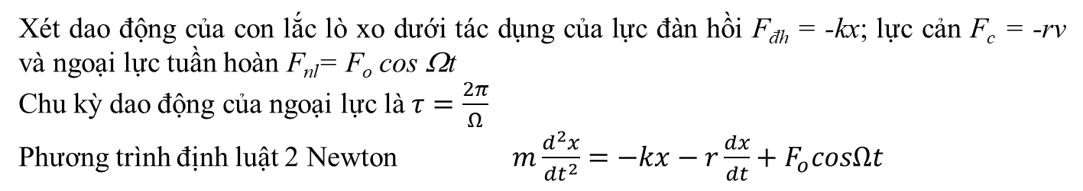
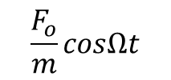
5.2. Dao động cưỡng bức, cộng hưởng
2. Dao động cưỡng bức
Để duy trì dao động không bị tắt dần dưới tác dụng của lực cản, người ta bổ sung một ngoại lực tuần hoàn cùng chiều của vận tốc đề bổ sung thêm phần năng lượng đã mất được gọi là dao động cưỡng bức. Do đó chu kỳ của dao động cưỡng bức bằng với chu kỳ của ngoại lực tuần hoàn
Thiết lập phương trình dao động cưỡng bức
Xét dao động của con lắc lò xo dưới tác dụng của lực đàn hồi F_{đh} = -kx; lực cản F_{c} = -rv và ngoại lực tuần hoàn F_{nl}= F_{o} cos Ωt
Chu kỳ dao động của ngoại lực là $τ=\frac{2π}{Ω}$
Phương trình định luật 2 Newton $m\frac{d^{2}x}{{dt}^{2}}=−kx−r\frac{dx}{dt}+F_{o}cosΩt$
hay
$$\frac{d^{2}x}{dt^{2}}+\frac{r}{m}\frac{dx}{dt}+\frac{k}{m}x=\frac{F_{o}}{m}cosΩt$$
$$\frac{F_{o}}{m}cosΩt$$
Với
Tổ Vật lý – Khoa Khoa học cơ bản – Trường Đại học Phenikaa

Slide 11
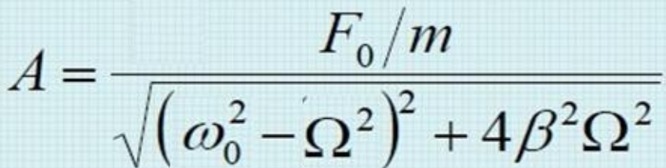
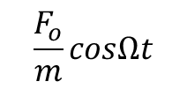

5.2. Dao động cưỡng bức, cộng hưởng
2. Dao động cưỡng bức
$$\frac{F_{o}}{m}cosΩt$$
(*)
Được gọi là phương trình vi phân của giao động cưỡng bức. Nghiệm của nó là tổng của nghiệm tổng quát của phương trình vi phân không vế phải và nghiệm riêng của phương trình có vế phải (*). Theo thời gian, dao động tắt dần không còn. Lúc này chỉ còn dao động cưỡng bức với ngoại lực là F_{nl}= F_{o} cos Ωt
Nghiệm có dạng:
x= Acos(Ωt +ϕ)
Với:
$$tgφ=\frac{2β}{Ω^{2}−ω_{o}^{2}}$$
Tổ Vật lý – Khoa Khoa học cơ bản – Trường Đại học Phenikaa

Slide 12
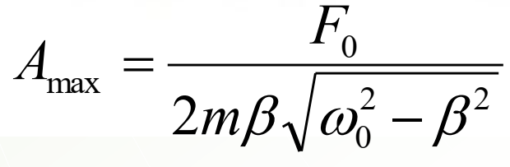
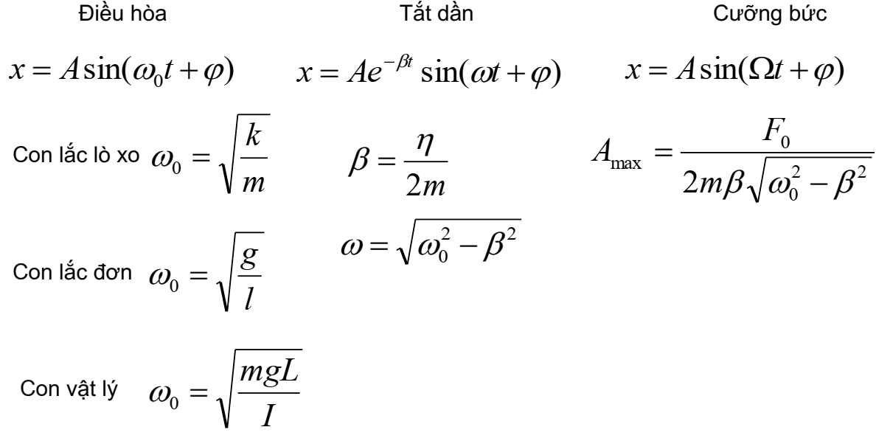
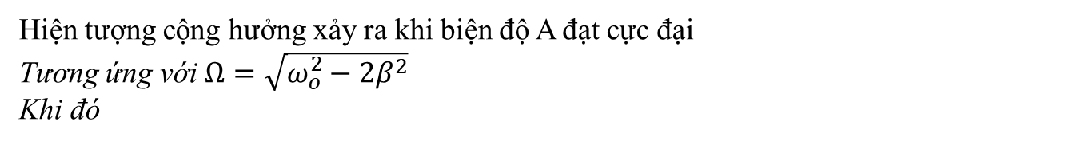
5.2. Dao động cưỡng bức, cộng hưởng
3. Cộng hưởng
Hiện tượng cộng hưởng xảy ra khi biện độ A đạt cực đại
Tương ứng với $Ω=\sqrt{ω_{o}^{2}−2β^{2}}$
Khi đó
Khi $β$ giảm dần, $Ω$ sẽ tiến dần đến $o, khi đó$A_{max} đột ngột tăng
Tổ Vật lý – Khoa Khoa học cơ bản – Trường Đại học Phenikaa

Slide 13
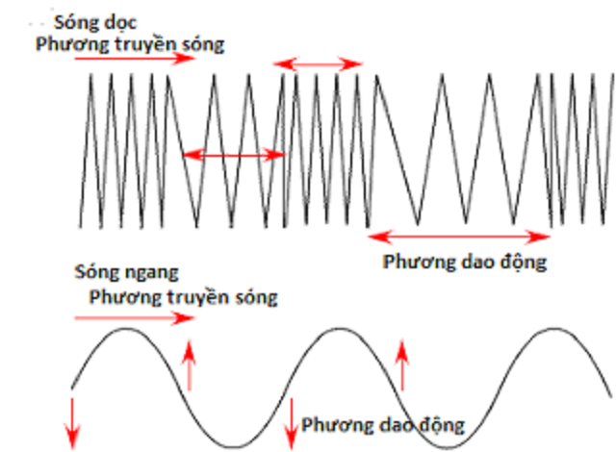
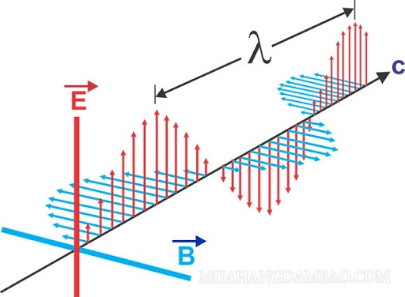
5.3. Sóng, đặc điểm và phân loại sóng
1. Khái niệm sóng cơ học
Hiện tượng lan truyền dao động cơ học trong một môi trường đàn hồi được gọi là sóng cơ học.
Sự lan truyền của sóng cơ học trong môi trường khác với các dịch chuyển khác ở chỗ nó không mang theo vật chất. Bản chất chả sóng là sự truyền pha dao động một cách liên tục giữa các phân tử vật chất lân cận.
2. Phân loại sóng
Phân loại theo cách thức truyền sóng
Sóng dọc và sóng ngang
Phân loại theo bản chất của sóng
Sóng cơ học và sóng điện từ
Tổ Vật lý – Khoa Khoa học cơ bản – Trường Đại học Phenikaa

Slide 14
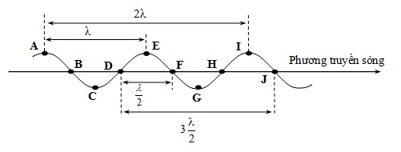
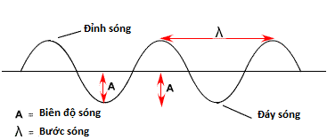
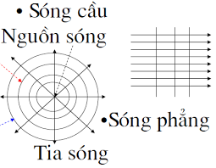
5.3. Sóng, đặc điểm và phân loại sóng
3. Các đặc trưng của sóng cơ học
Mặt sóng, mặt đầu sóng, sóng phẳng, sóng cầu
Mặt sóng là tập hợp các điểm có cùng trạng thái dao động (cùng giá trị pha) được gọi là mặt sóng.
Mặt sóng đầu sóng là tập hợp những điểm ở đỉnh sóng.
Dựa vào hình dạng của mặt sóng ta chia ra sóng phẳng và sóng cầu
Tổ Vật lý – Khoa Khoa học cơ bản – Trường Đại học Phenikaa

Slide 15
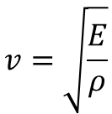
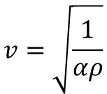
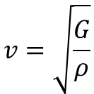
5.4. Các đại lượng đặc trưng của sóng
1. Vận tốc sóng được xác định bằng quãng được mà sóng lan truyền được trên một đơn vị thời gian
Trong một môi trường đồng nhất, đẳng hướng, vật tốc sóng dọc được xác định bằng:
$$v=\sqrt{\frac{1}{αρ}}$$
$$v=\sqrt{\frac{E}{ρ}}$$
Trong đó,
α là hệ số đàn hồi của môi trường
Là khối lượng riêng của môi trường
E là suất đàn hội (hay còn gọi là suất Y-ăng
Vật tốc sóng ngang được xác định bằng:
$$v=\sqrt{\frac{G}{ρ}}$$
Trong đó,
G là suất trượt của môi trường
Tổ Vật lý – Khoa Khoa học cơ bản – Trường Đại học Phenikaa

Slide 16
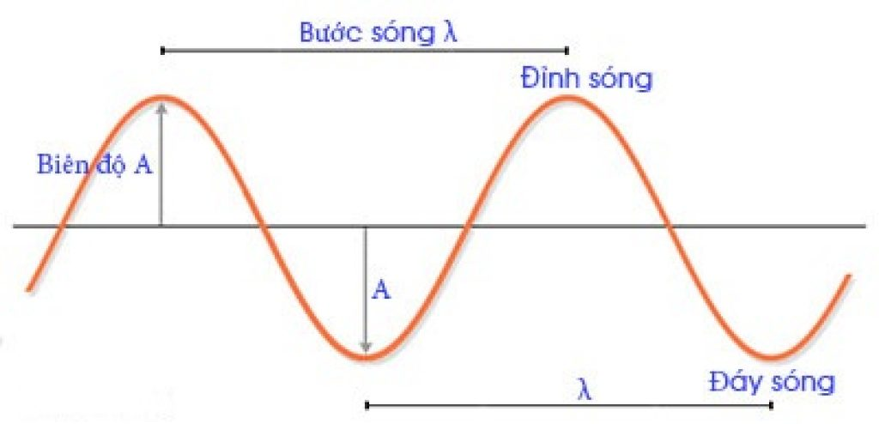
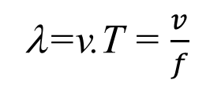
5.4. Các đại lượng đặc trưng của sóng
2. Chu kì T và tần số f của sóng là chu kì và tần số dao động của các phân tử môi trường.
3. Bước sóng là quãng đường mà sóng truyền được trong 1 chu kì hay chính là khoảng cách ngán nhất giữa hai điểm giao động cùng pha.
λ=v.T = $\frac{v}{f}$
Tổ Vật lý – Khoa Khoa học cơ bản – Trường Đại học Phenikaa

Slide 17
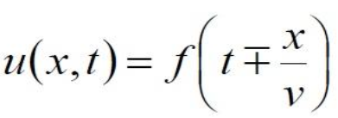
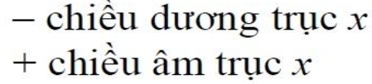
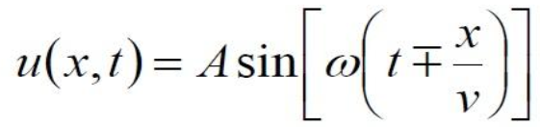




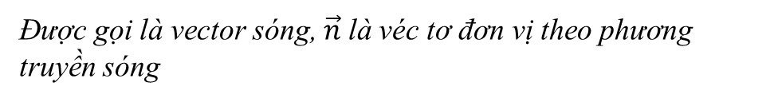

5.4. Các đại lượng đặc trưng của sóng
4. Hàm sóng
Tạo điểm O, xét một đại lượng u giao động theo thời gian với hàm số u = f(t) tạo ra một sóng truyền dọc theo trục Ox, Khi đó hàm sóng là hàm số biểu diễn sự phụ thuộc vào tọa độ x và thời gian t.
Nếu dao động đó là điều hòa thì hàm sóng có dạng:
Hàm sóng
$$ω=\frac{2π}{T}=2πf=2π\frac{v}{λ}$$
$$\vec{k}=\frac{2π}{λ}\vec{n}$$
Được gọi là vector sóng, $\vec{n}$ là véc tơ đơn vị theo phương truyền sóng
Tổ Vật lý – Khoa Khoa học cơ bản – Trường Đại học Phenikaa

Slide 18
5.4. Các đại lượng đặc trưng của sóng
5. Phương trình sóng

Slide 19
5.4. Các đại lượng đặc trưng của sóng
4. Hàm sóng

Slide 20
5.4. Các đại lượng đặc trưng của sóng
4. Hàm sóng

Slide 21
5.4. Các đại lượng đặc trưng của sóng
4. Hàm sóng

Slide 22
5.4. Các đại lượng đặc trưng của sóng
4. Hàm sóng

